Slide 1


Slide 2


Slide 3
ЗНО – необхідна умова майбутнього
Умова отримання документу про освіту
Умова вступу в будь який навчальний заклад

Slide 4
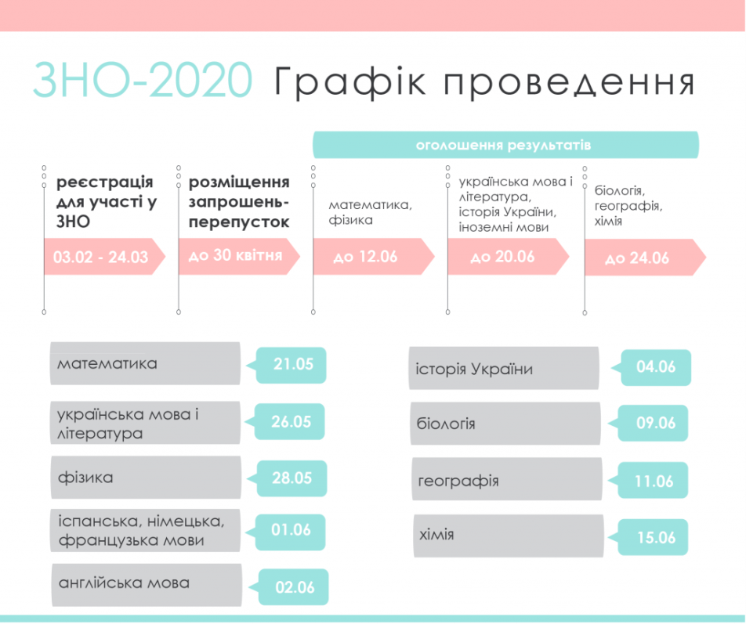

Slide 5
Вибір предмета
1
обов'язково
ДПА
Українська мова і література 26 травня
Один з двух обов'язково
ДПА
Математика 21 травня
Історія України 4 червня
1
обов'язково
ДПА
Біологія 9 червня *Географія 11 червня
Хімія 15 червня * Німецька 1 червня
Фізика 28 травня
За бажанням (не заноситься в документ про освіту)
Біологія 9 червня *Географія 11 червня
Хімія 15 червня * Німецька 1 червня
Фізика 28 травня *Математика
*Історія України

Slide 6
У тесті з української мови та літератури буде загалом 58 завдань різної форми: 33 завдання з мови, 24 – з літератури та одне відкрите завдання з розгорнутою відповіддю.
На виконання відведено 180 хвилин

Slide 7
Тест з історії України налічує 60 завдань різних форм і складається з двох частин: “Історія України ХХ – початку ХХІ ст.” (30 завдань) та “Історія України від найдавніших часів до кінця ХІХ ст.” (30 завдань).
На виконання відведено 150 хвилин.

Slide 8
Тест з біології налічує 50 завдань різних форм: з вибором однієї правильної відповіді (38 завдань), на встановлення відповідності (8 завдань) та з вибором трьох правильних відповідей із трьох груп запропонованих варіантів відповідей (4 завдання).
На виконання відведено 150 хвилин.

Slide 9
У тесті з географії 54 завдання різної форми: з вибором однієї правильної відповіді (36 завдань), на встановлення відповідності (6 завдань), відкритої форми з короткою відповіддю (6 завдань) та з вибором трьох правильних відповідей із семи запропонованих варіантів відповіді (6 завдань).
На виконання відведено 150 хвилин.

Slide 10
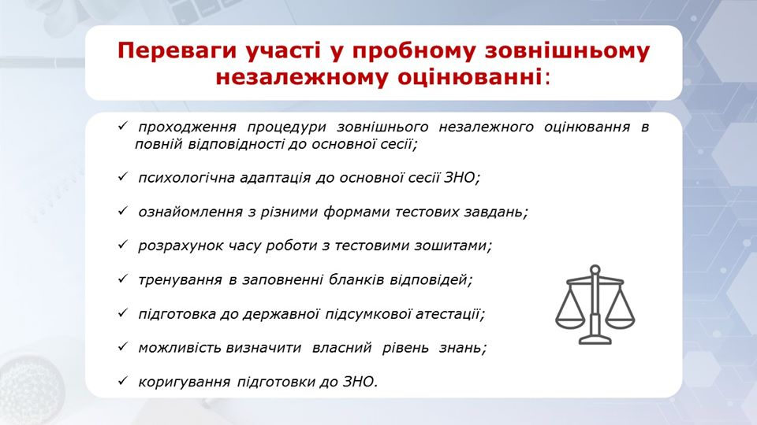

Slide 11
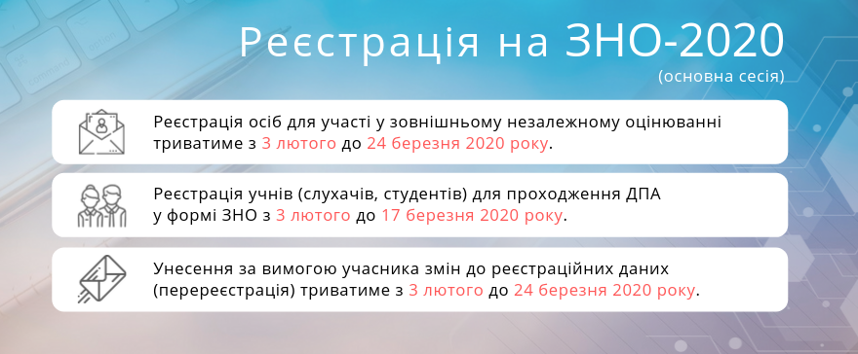

Slide 12
Що потрібно
оформити реєстраційну картку (заповнює школа)
1) прізвище, ім'я, по батькові;
2) число, місяць і рік народження;
3) тип, серію (за наявності) та номер документа, на підставі якого здійснюється реєстрація;
4) номери контактних телефонів;
5) поштову адресу, за якою особі може бути надіслана офіційна кореспонденція;
6) категорію випускника;
перелік навчальних предметів, вибраних для проходження зовнішнього оцінювання
назви навчальних предметів, з яких особі будуть зараховані результати зовнішнього оцінювання як оцінки за державну підсумкову атестацію
власноруч написати заяву, у якій засвідчити бажання бути зареєстрованою для участі в зовнішньому оцінюванні, підтвердити факт ознайомлення з цим Порядком;
проставити дату заповнення заяви та особистий підпис у спеціально відведених місцях;
наклеїти у спеціально відведених місцях реєстраційної картки дві однакові фотокартки для документів (чорно-білі або кольорові) розміром 3 х 4 см із зображенням, що відповідає досягнутому віку.
копію паспорта громадянина України

Slide 13
Допуск учасників зовнішнього оцінювання до пункту зовнішнього оцінювання розпочинається за 45 хвилин та припиняється за 15 хвилин до початку тестування

Slide 14
Учасник зовнішнього оцінювання для допуску до пункту зовнішнього оцінювання має пред'явити:
1) Сертифікат;
2) документ, на підставі якого особу зареєстровано для участі в зовнішньому оцінюванні (серія (за наявності) та номер якого вказані в Сертифікаті);
3) запрошення-перепустку для участі в зовнішньому оцінюванні

Slide 15
2. Учасник зовнішнього оцінювання зобов'язаний:
1) ознайомитися з цим Порядком, дотримуватися його вимог;
2) своєчасно прибути до пункту зовнішнього оцінювання із сертифікатом зовнішнього незалежного оцінювання (далі - Сертифікат) і документом, на підставі якого особу зареєстровано для участі в зовнішньому оцінюванні (серія (за наявності) та номер якого вказані в Сертифікаті);
3) ввічливо ставитися до учасників зовнішнього оцінювання і працівників пункту зовнішнього оцінювання;
4) виконувати вказівки та вимоги працівників пункту зовнішнього оцінювання щодо процедури проходження зовнішнього оцінювання;
5) після завершення часу, відведеного для виконання сертифікаційної роботи, повернути матеріали зовнішнього оцінювання (крім зошита із завданнями сертифікаційної роботи) працівникам пункту зовнішнього оцінювання;
6) виконувати сертифікаційну роботу на робочому місці, визначеному Українським центром;
7) виконувати та оформляти сертифікаційну роботу згідно з правилами, зазначеними в зошиті із завданнями;
8) до виходу з пункту зовнішнього оцінювання надати уповноваженій особі Українського центру оцінювання якості освіти (далі - уповноважена особа Українського центру) Сертифікат для проставляння відмітки про проходження зовнішнього оцінювання.

Slide 16
3. Учаснику зовнішнього оцінювання забороняється:
1) приносити до пункту зовнішнього оцінювання небезпечні предмети або речовини, що становлять загрозу для життя та здоров'я людини;
2) використовувати в пункті зовнішнього оцінювання та мати при собі або на своєму робочому місці протягом часу, відведеного для виконання сертифікаційної роботи, засоби зв'язку, пристрої зчитування, обробки, збереження та відтворення інформації, а також окремі елементи, які можуть бути складовими частинами відповідних технічних засобів чи пристроїв, друковані або рукописні матеріали, інші засоби, предмети, прилади, що не передбачені процедурою зовнішнього оцінювання (крім дозволених виробів медичного призначення, про наявність яких учасник зовнішнього оцінювання повинен повідомити працівникам пункту зовнішнього оцінювання до початку виконання роботи);
3) протягом часу, відведеного для виконання сертифікаційної роботи:
заважати іншим учасникам зовнішнього оцінювання виконувати роботу;
спілкуватися в будь-якій формі з іншим учасником зовнішнього оцінювання під час виконання сертифікаційної роботи;
списувати відповіді на завдання сертифікаційної роботи в іншого учасника зовнішнього оцінювання;
виносити за межі аудиторії зошити із завданнями сертифікаційної роботи, їх окремі аркуші, бланки відповідей;
4) псувати майно закладу, у приміщенні якого розміщується пункт зовнішнього оцінювання, чи майно осіб, які перебувають у такому пункті;
5) персоналізувати сертифікаційну роботу.
4. У разі порушення однієї або кількох вимог, передбачених підпунктами 3, 4 пункту 2, підпунктами 1 - 4 пункту 3 цього розділу, учасник зовнішнього оцінювання за вимогою осіб, відповідальних за організацію та проведення зовнішнього оцінювання, має повернути їм матеріали зовнішнього оцінювання та залишити пункт зовнішнього оцінювання.

Slide 17
Готуємося до ЗНО самостійно

Slide 18
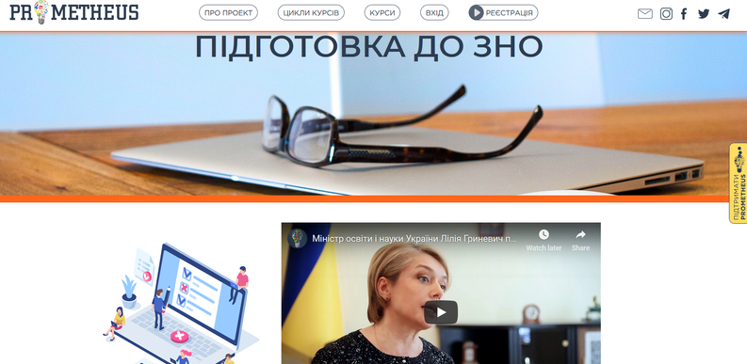
Якісний та структурний підхід до викладання матеріалу, адже це Prometheus. Цікава перевага – курси можна завантажувати собі на гаджет і навчатися у будь-який час, без доступу до інтернету.
Тривалість одного курсу в середньому складає 2 місяці. Навчання безкоштовне. Доступне з комп’ютера, планшета, мобільного телфона.
Є українська, історія, математика, механіка

Slide 19
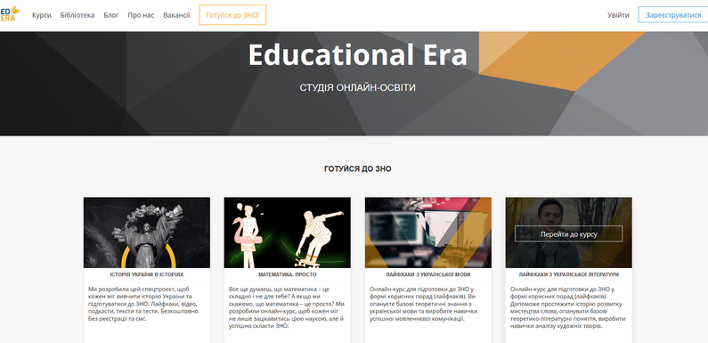
Лекції тут є і у відеоформаті, і в аудіо (SoundCloud), що є зручно. Також під час навчання надаються інтерактивні конспекти, підручники, аркуш учня для систематизації знань. А у самих матеріалах даються лайфхаки для запам’ятовування.
І звичайно, інтерактивні тести для перевірки знань!
Кожен курс навчання розрахований на 5 тижнів.
Важливо! Необхідно записатися на курси, щоб не пропустити початок.
Навчання безкоштовне, оскільки EdEra – студія онлайн-освіти, команда якої створює онлайн-курси, спецпроекти, інтерактивні підручники та освітні блоги. Проект по підготовці до ЗНО є соціальною ініціативою компанії.Доступне з комп’ютера, планшета, мобільного телефона.

Slide 20
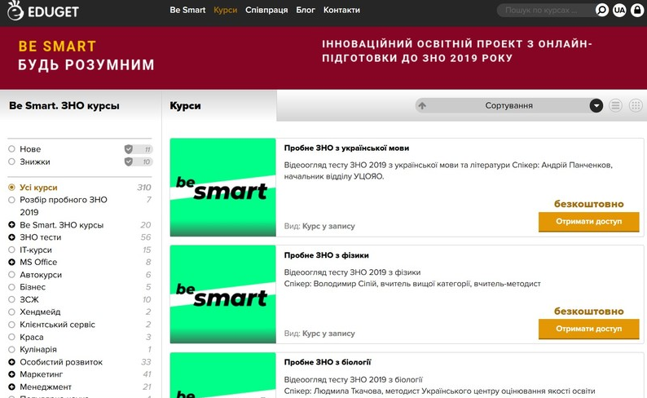
Відеоінструкції до проходження тестів є з біології, історії України, географії, математики, української мови та літератури, фізики, хімії
EDUGET – освітня платформа масових онлайн-курсів, а підготовка до ЗНО є лише частиною, ніби соціальним напрямком проекту. Заявлено, що зібрано понад 2000 онлайн-уроків та 20 000 тестів. Гарантують отримати на 20 балів вище до середнього рівня на ЗНО.
Проект безкоштовний. Доступний з комп’ютера, планшета, мобільного телефона.

Slide 21
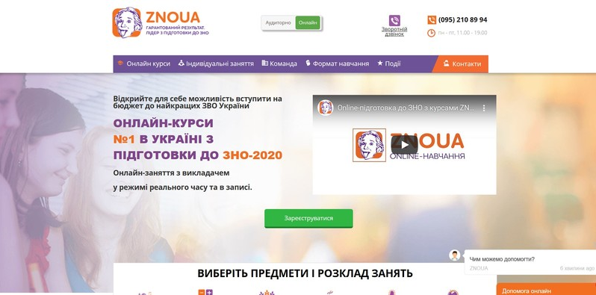
Дистанційна підготовка до ЗНО у групах в онлайн-форматі. Тобто відбуваються групові прямі трансляції. У групі навчається 10-15 людей, які бачать викладача, а він їх – ні. Спілкування відбувається у форматі чатів. Видаються домашні завдання та завдання на перевірку знань.
Кожне заняття зберігається у записі, тож учень завжди може повернутися у будь-яку тему.
Доступні предмети: українська мова і література, історія України, математика, англійська, біологія, географія. Інформація оновлюється згідно із новими вимогами Міносвіти. Підготовка з одного предмету триває орієнтовно два місяці.
Кожен предмет викладається двічі на тиждень, по дві години. На сайті проекту є актуальний розклад занять.
Один блок навчання коштує 2 250 грн. Компанія пропонує пройти пробне безкоштовне заняття, щоб зрозуміти, чи підходить цей формат вам.

Slide 22

Вчителі школи готові і бажають допомогти учням у підготовці до ЗНО (БЕЗКОШТОВНО)

Slide 23


